Slide 1
Welkom bij de workshop:
Zorg- en welzijnsprofessionals uit de Kempen leren van elkaar rondom casuïstiek
Centraal Ontmoetings Platform
16 januari 2020
Jotine Leijtens (Lecturer Practitioner Oktober)
Thirza van Wijk (student HBO-V in wijkteam Veldhoven-Oost)
Notes:
Startscherm

Slide 2
Zorg- en welzijnsprofessionals uit de Kempen leren van elkaar rondom casuïstiek
Aan de hand van actuele casuïstiek kijken we hoe de samenwerking tussen zorg- en welzijnsprofessionals vorm kan krijgen en welke uitdagingen we met elkaar zien. Er wordt nagedacht over de toegevoegde waarde van shadowing in deze samenwerking.
Notes:
Welkom door Jotine

Slide 3
Wat gaan we doen? Aan de slag!
Aan de hand van de casus van Thirza:
Inventariseren van jouw vragen
Bepalen en (deels) beantwoorden van de vragen die onze nieuwsgierigheid prikkelen
Formuleren van vragen die centraal kunnen staan binnen shadowing
Notes:
Werkvorm: Vanuit casus naar waardevraag voor shadowing.
a. Welke vraag heb jij over deze casus vanuit jouw achtergrond vanuit zorg, welzijn, clientenbelang, onderwijs of overig?
Noteer je vraag kort en krachtig op de memo-briefjes en hang deze op de plek op de flapover waar deze het beste past.
Hiermee krijgen de aanwezigen zicht op de vraagstukken die leven bij andere professionals die betrokken kunnen zijn bij deze casus.
b. Welke vraag houd jou ook bezig? Prioriteren van de hoofdvraag. Plak een plakkertje bij de vraag die jou het meeste bezighoudt. Deze vraag wordt centraal beantwoord.
c. Centrale bespreking: welke toegevoegde waarde kan shadowing hebben? Welke vraag zou daarin centraal kunnen staan?
Ook kleur voor ervaringsdeskundigen

Slide 4
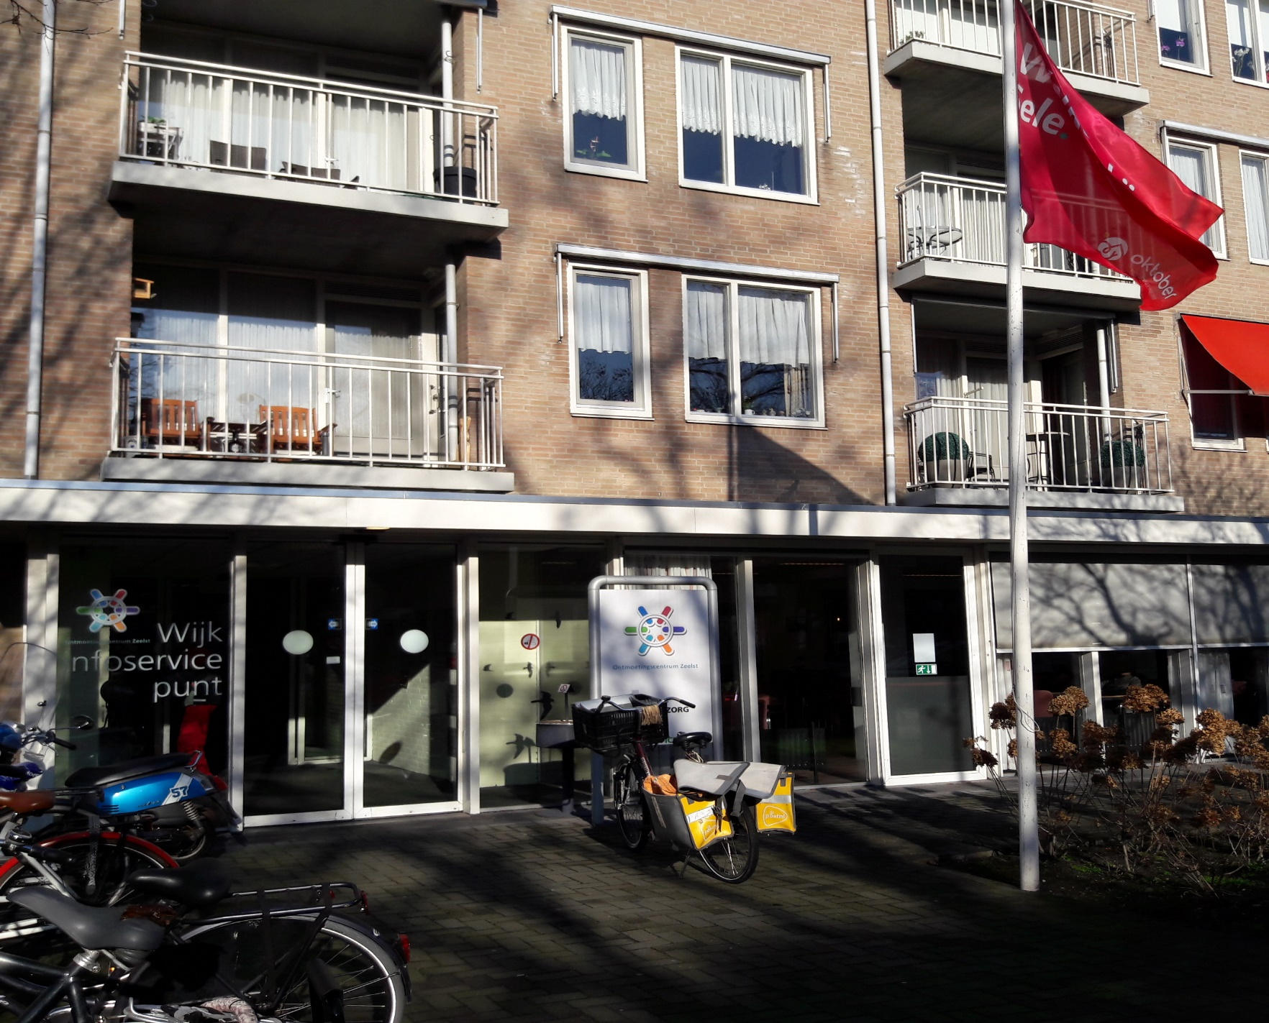
Een casus uit de praktijk
Thirza van Wijk
Student HBO-V
Thuiszorg team
Veldhoven-Oost
Notes:
Casus door Thirza en Jotine schrijft op de achtergrond mee (mindmap)

Slide 5
Inventariseren van vragen
Noteer de vragen die jij hebt over deze casus vanuit jouw perspectief/achtergrond/professie en plak deze op de flapover bij het betreffende onderdeel.
Geel: zorg
Oranje: welzijn
Groen: ervaringsdeskundigheid / cliënten perspectief
Roze: onderwijs
Lila: overig

Slide 6
Bepalen en (deels) beantwoorden van de vragen die onze nieuwsgierigheid prikkelen
Lees de vragen door en kies max 3 vragen die jouw nieuwsgierigheid prikkelen
Plak daar een plakkertje bij
Bespreken van de prikkelende vragen

Slide 7
Bepalen van de vragen die centraal kunnen staan binnen shadowing
Formuleer in groepjes van 3 a 4 personen de vragen die, volgens jullie, centraal kunnen staan binnen shadowing.
Presenteer deze vragen aan de gehele groep.
Formuleer met elkaar de vragen die centraal kunnen staan binnen shadowing.

Slide 8
Terug naar de casus uit de praktijk
Welke inzichten heeft deze workshop aan de student gegeven?
Welke inzichten heeft deze workshop aan jou gegeven?
Notes:
Casus door Thirza en Jotine schrijft op de achtergrond mee (mindmap)

Slide 9

Afronding van de workshop

Slide 10
Bedankt voor jullie aanwezigheid en succes morgen in de praktijk!

